Slide 1
師徒制學生學習獎勵方案 期初共同研習會

Slide 2
師大的DNA：做中學
師徒制的學習獎勵方案

Slide 3
「師徒制學生學習獎勵方案」是什麼？
師徒制就是一個Mentor-Mentee的概念～老師個別化的指導學生，讓學生可以適性學習，而本校師徒制學生學習獎勵方案便是利用這種概念，藉由老師的指導，深化專業與教學知能，是難得的非正式課程學習，可以學習成為一名老師必經歷程：專業知識、班級經營技巧、討論帶領、課程設計等等，還有機會在教學現場與學生互動，並以獎勵金方式鼓勵學生透過協助、參與教師教學。

Slide 4
 | 以往制度(104年６月前) | 師徒制（104年9月起）
精神 | 鼓勵學生學中教、教中學
型態 | 定位較為模糊 | 為學習型獎勵方案，無對價關係
獎助對象 | 老師 | 學生
提出申請者 | 由老師找學生 | 可由學生找老師指導 或由老師主動找學生參與
獎助方式 | 每月給付 | 分期中、期末兩階段核發獎勵金
學習內容 | 要求學生需協助老師維護moodle平台，其餘由師生自行討論 學生依老師的要求做事 | 由師生共同討論學習內容並提出學習計畫 無從屬關係 避免庶務性工作、增加做中學的概念
終止機制 | 無特別規定 | 老師與學生皆可提出終止
相關研習 | 教學助理研習 | 教學相關的MOOCs或教學助理系列研習課程

Slide 5
105(1)師徒制學生學習獎勵方案共識建立與資源簡介
教務處教學發展中心 林瑜庭行政專員
linyuting@ntnu.edu.tw
(02)7734-1887
樸103

Slide 6
本學期重要期程
表單 | 繳交期限 | 填表人 | 形式 | 是否可下載
申請書 | 9/23(五) | 教師、學生 | 紙本 | v
獎勵金核發證件黏貼表 | 10/31(一) | 學生 | 紙本 | v
期中學習報告 | 11/17(四) | 學生 | 紙本、電子 | v
期末學習報告 | 1/6(五) | 學生 | 紙本、電子 | v
教師評量表 |  | 教師 | 紙本、電子 | v

Slide 7
獎勵金發放標準與期程
第一階段
學期中於11/17(四)前繳交「期中學習報告」後，核發每案獎勵金8,000元
第二階段
學期中於1/6(五)前繳交「期末學習報告」與「教師評量表」後，每案依獲評等級核發，優等可獲1萬元、甲等可獲8,000元獎勵金

Slide 9
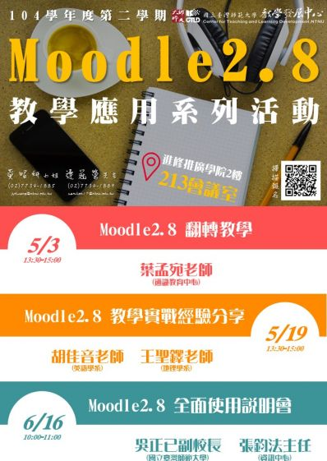
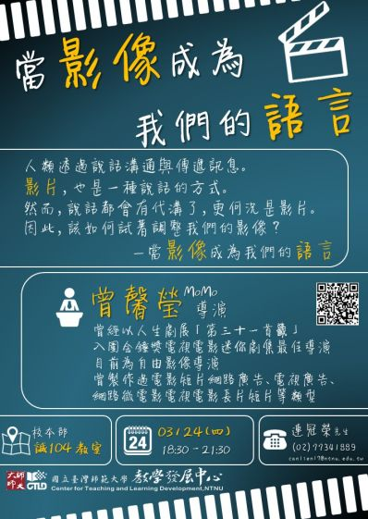
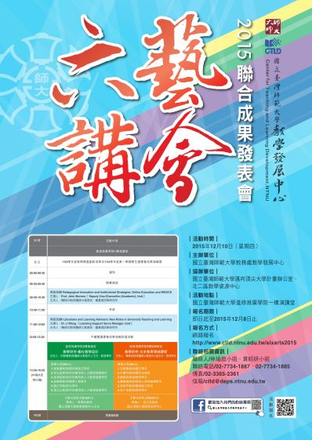
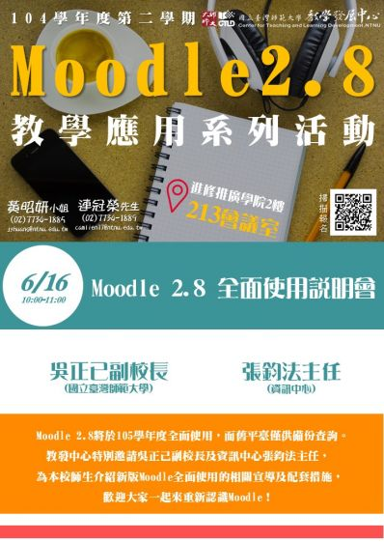
教學發展中心有什麼資源與協助呢？

Slide 10
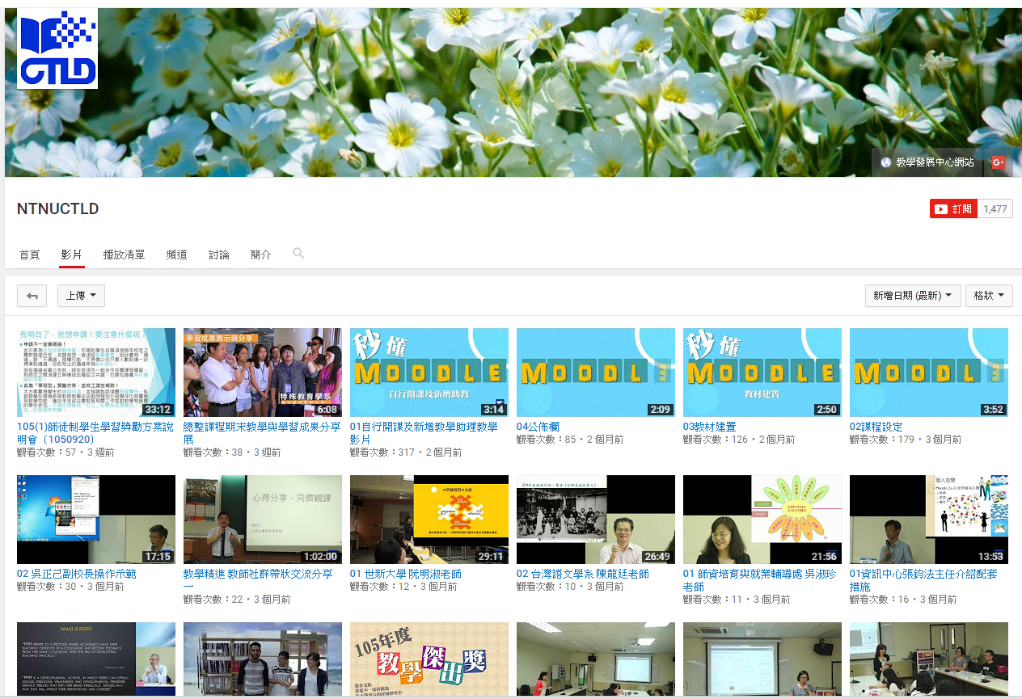
教學發展中心有什麼資源與協助呢？
教學知能研習
期初共同研習會
為提供參與本方案學生更多學習上的支援與保障，本中心將於每學期期初辦理共同研習會，介紹本方案之內涵與學習資源，也會邀請前學期的老師與學生分享經驗，彼此相互交流並建立整學期的共識，希望所有學生都能參與。
教學知能相關研習
在學期期間本中心也將舉辦多場增進教學知能之相關研習供學生選修，相關研習資訊都將公布於本中心網站且會不定時以e-mail通知，經講者授權之研習影片將會上傳至本中心YouTube頻道，可供無法親自前來的學生觀賞。

Slide 11
培訓課程架構
教學知能
教室情境
問題解決
數位科技
基本素養與須知
討論帶領
課程設計
人際溝通
班級經營
學術倫理與
智慧財產權
性別平等
moodle平台
文書處理
社群軟體
個人資料保護
單元試教
學習困難學生協助方式
學生諮詢
與輔導
突發狀況與危機處理
時間管理
新創教學法
經驗交流
期初共同研習會
期末經驗交流活動
MOOCs課程
教學媒體應用
教師專業素養

Slide 12
本學期核可之培訓課程
日期 | 時間 | 活動主題 | 主講人 | 地點 | 活動類別
9/29(四) | 13:00-14:00 | 快速上手Moodle 2.8(上) | 汪耀華組長 | 教育大樓 教402 | 數位科技
10/5(三) | 13:00-15:00 | 快速上手Moodle 2.8 (公館) | 汪耀華組長 | 公館校區理圖 802 | 數位科技
10/7(五) | 11:00-12:00 | 快速上手Moodle 2.8(上) | 汪耀華組長 | 教育大樓 教403 | 數位科技
10/18(二) | 18:30-20:30 | 師徒制期初共同研習會 | 師徒制師生團隊 | 誠101、正101、正102 | 經驗交流 （必修）
10/19(三) | 11:00-12:00 | 快速上手Moodle 2.8(下) | 汪耀華組長 | 教育大樓 教402 | 數位科技
10/20(四) | 13:00-14:00 | 快速上手Moodle 2.8(下) | 汪耀華組長 | 教育大樓 教402 | 數位科技
10/26(三) | 12:20-13:20 | 前翻、後翻，幾個小動作把學生的心留在學習－遊戲化設計(Gamification Design)工作坊（上）、（下） | 工業教育學系洪榮昭老師與研究團隊 | 進修推廣學院2F會議室 | 數位科技 教學知能
11/15(二) | 12:20-13:20

Slide 13
日期 | 時間 | 活動主題 | 主講人 | 地點 | 活動類別
11/2(三) | 10:30-12:00 | 教師Moodle使用經驗分享-課程互動與作業設計 | 王聖鐸老師 張瓅勻老師 | 進修推廣學院213會議室 | 數位科技 教學知能
11/21(一) | 12:30-14:00 | 超展開數學教室-揭露教學活動設計秘辛 | 賴以威老師 | 誠101 | 教學知能
11/23(三) | 10:20-11:50 | 教師Moodle使用經驗分享-測驗卷、成績及評量 | 胡佳音老師 郭君逸老師 | 進修推廣學院213會議室 | 數位科技 教學知能
12/14(三) | 11:00-12:10 | 教學方法變！變！變！ | 呂秀蓮老師 | 進修推廣學院2F視聽教室 | 教學知能
12月底 | 18:30-20:00 | 師徒制期末分享會 | 待邀約 | 待確認 | 經驗交流
1月6日(五) | 11:30- 17:00 | 總整期末成果發表 | 校長 教務長 | 進修推廣學院 | 教學知能

Slide 14
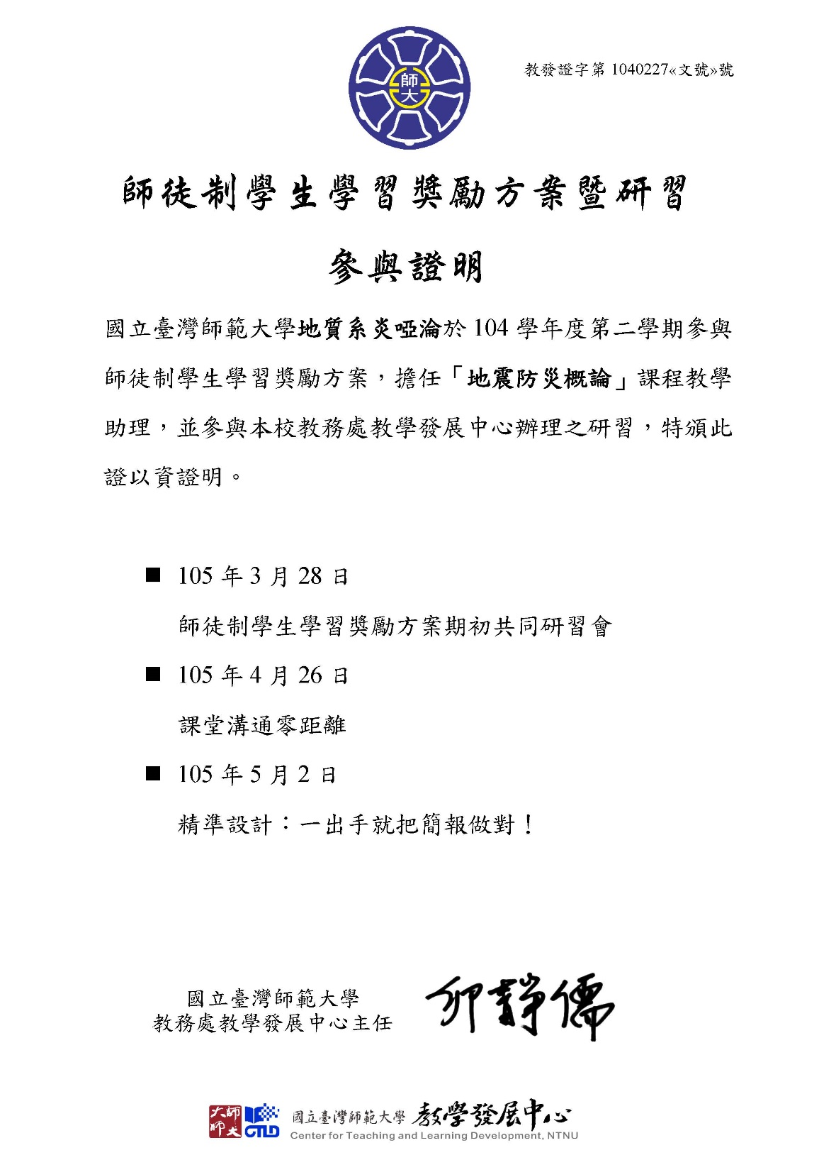

Slide 15
學習資源
師徒制學生教與學手冊
本中心目前針對104-1申請書統計結果學習需求最高的四項目－班級經營、討論帶領、課程設計與人際溝通作為主軸，以焦點座談方式，邀請參與師徒制的同學分享心得，根據學生學習經驗與需求，編印學習手冊。
師徒制學生獎勵方案交流平台
本中心設有師徒制學生學習獎勵方案互動平台，以學校帳號密碼登入即可，此平台供同學下載相關表單、交流、反應意見
爭議處理機制
學生在執行學習方案的過程中如遇任何困難，皆可向受理單位反應，若遇情事重大致損害其權利或利益者，得依本校學生申訴處理辦法辦理。
更多詳細資訊可參考教學發展中心「師徒制學生學習獎勵方案」網頁

Slide 16
教學發展中心網站

Slide 17
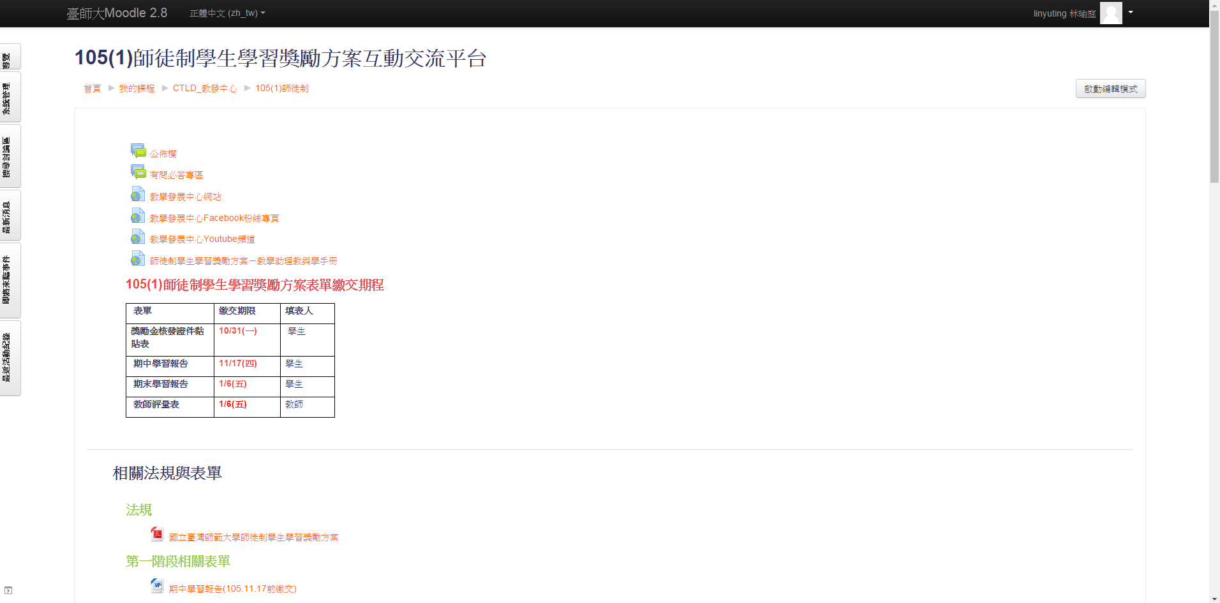
105(1)師徒制學生學習獎勵方案互動交流平台

Slide 19
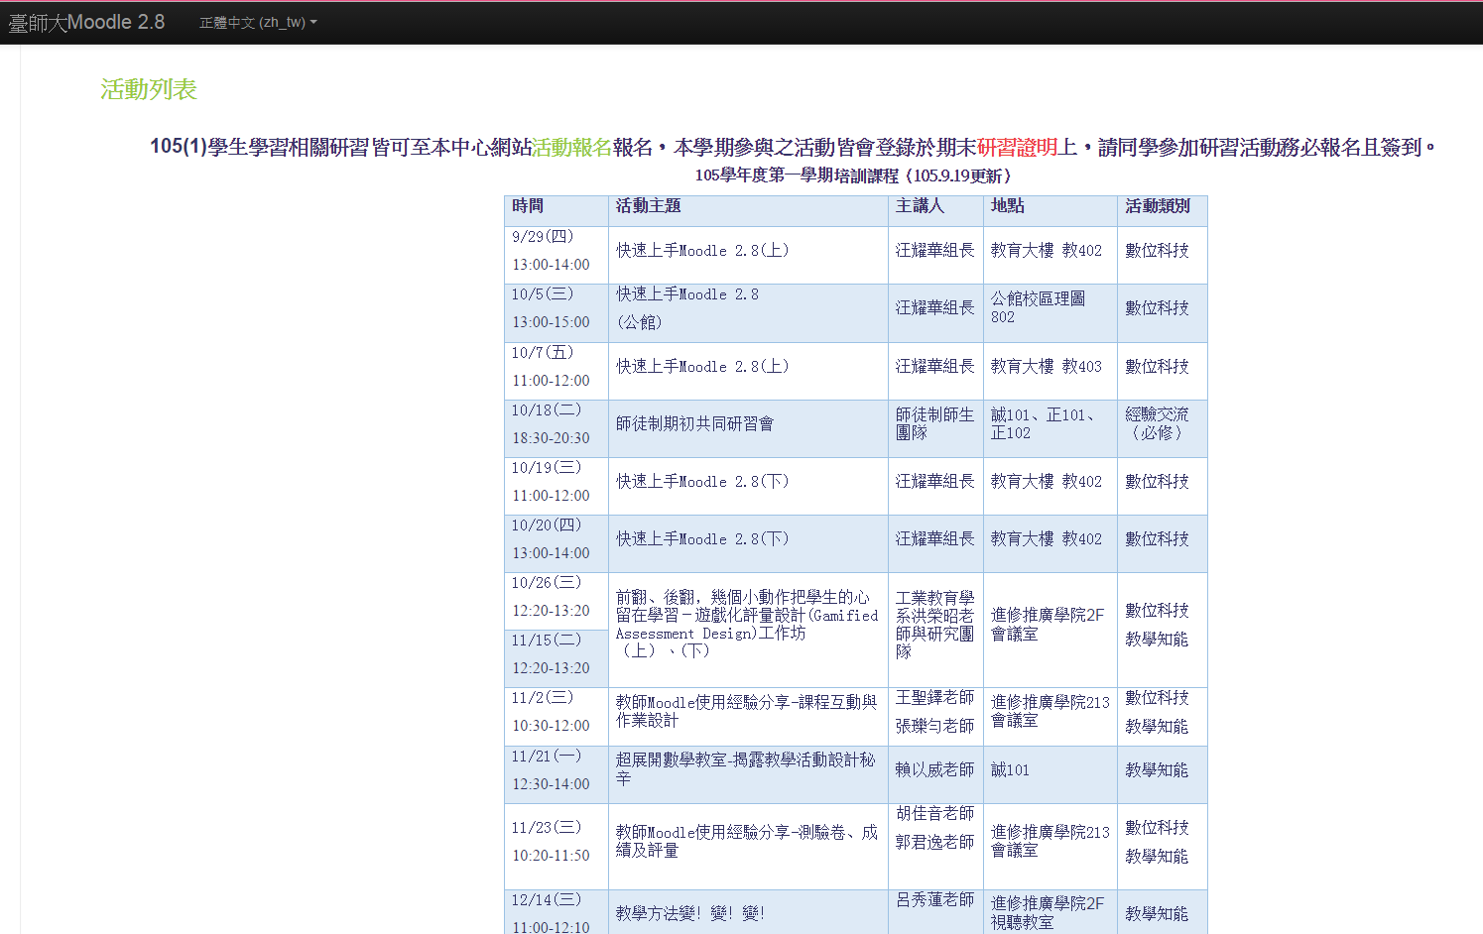

Slide 21
感謝聆聽，請不吝指教☺

